Slide 1
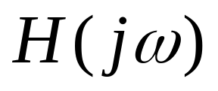
第六章复习
求系统的频率响应 的三种方法？
非周期信号激励下的系统响应
正弦周期信号激励下的系统响应
理想低通滤波器及其冲激响应、阶跃响应、矩形激励响应
巴特沃兹低通滤波器的设计
周期信号激励下的系统响应（no）
目录的§6.7 ,§6.9, §6.11, §6.12(no)

Slide 2
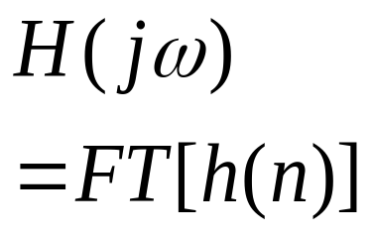


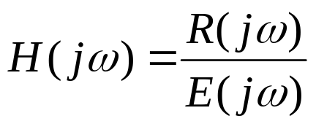
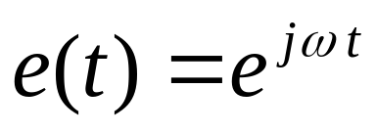
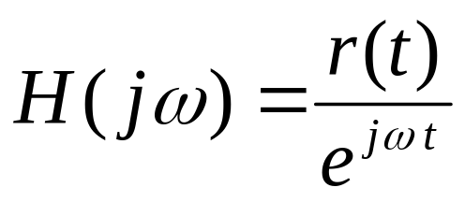
求系统的频率响应 的三种方法
（1）
（2）微分方程两边求傅立叶变换，整理后得到
（3）激励为 时，系统的零状态响应为
解微分方程

Slide 3
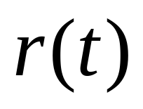
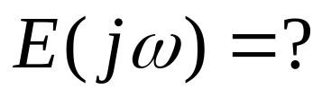
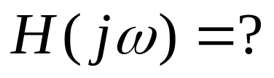
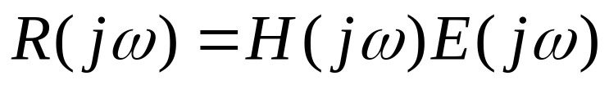
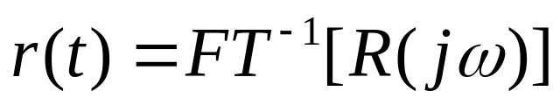
非周期信号激励下的系统响应
求 的步骤：
  （1）
  （2）
  （3）
  （4）
要求的激励：冲激信号，阶跃信号，矩形信号，指数信号
要求的系统 :一阶系统，二阶非谐振系统
参见6-1，6-2

Slide 4
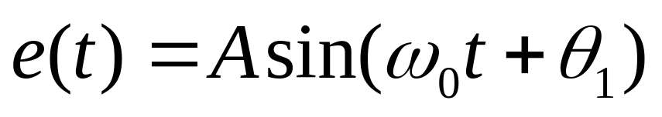
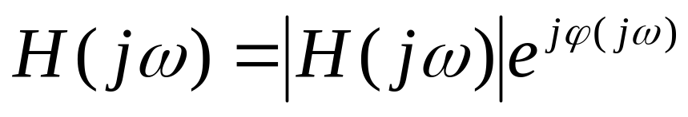
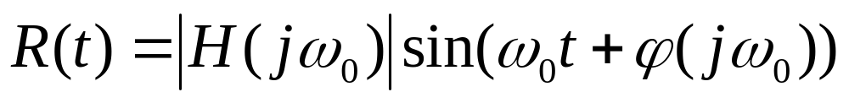
正弦周期信号激励下的系统响应
正弦周期信号激励下的系统响应仍为正弦周期信号：幅度有增益，相位有相移
参见6-3

Slide 5
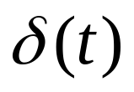
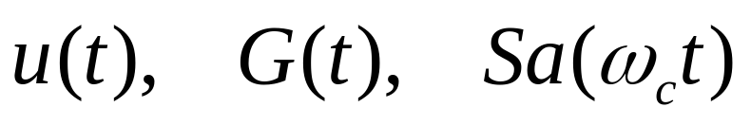
理想低通滤波器及其响应
幅频特性为常数，相频特性为线性相位
要求：
  （1）激励为 求理想低通滤波器的单位冲激响应h(n)（要求写出表达式、画出波形）
  （2）激励分别为 求理想低通滤波器的响应 （只要求画出波形）
  要求6-7，6-8，6-9
  不要求6-4，6-5，6-6，6-15，6-19到6-27

Slide 6
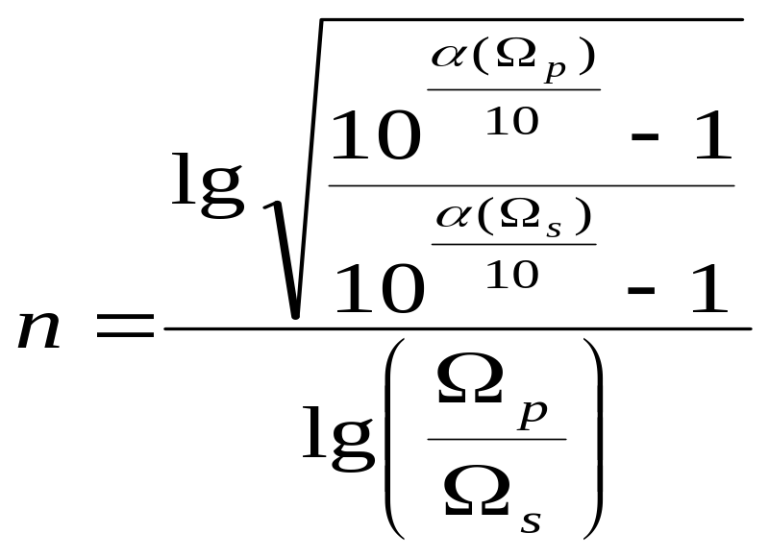
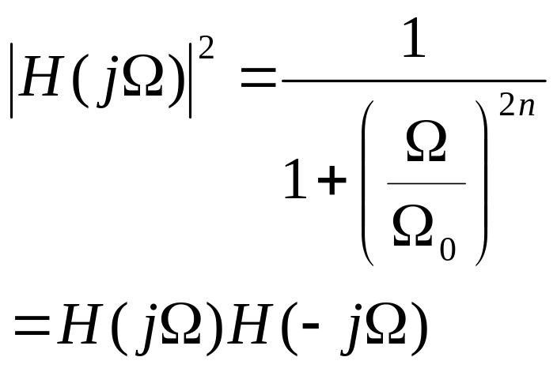
巴特沃兹低通滤波器的设计
SS0-6-A0002
理解巴特沃兹低通滤波器的特点（通带内最平）

Slide 7
第七章复习
离散序列和离散系统（习题7.1-7.5)
从差分方程求网络框图(习题7.11)
从网络框图求差分方程(习题7.6-7.10)
离散系统单位样值响应(习题7.28-7.29)
常系数差分方程求解(习题7.12-7.21)
卷积定理(习题7.30-7.34)

Slide 8
从差分方程求网络框图
直接法
简化直接法
级连法
并联法

Slide 9
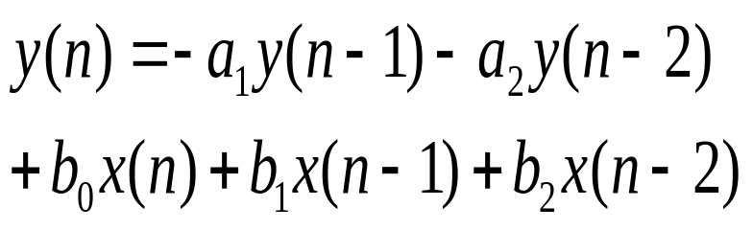

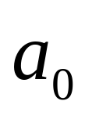
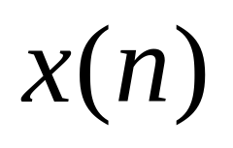

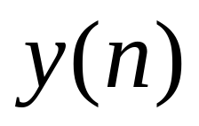
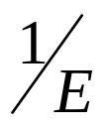
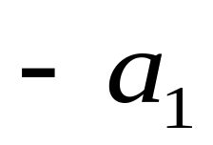

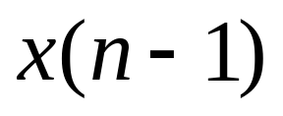
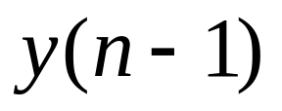

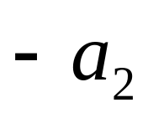
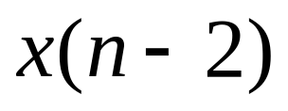
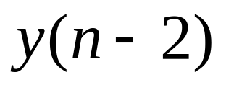
(1)递归式数字滤波器
(a)直接式

Slide 10
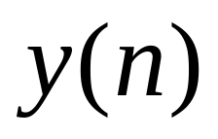
（b）简化直接式

Slide 11
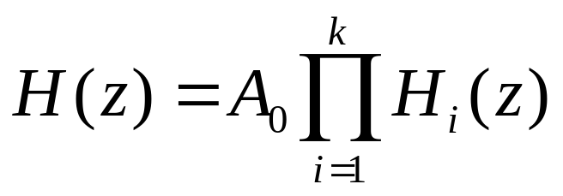
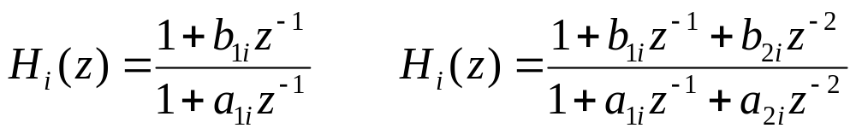
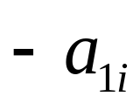

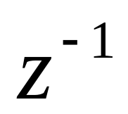
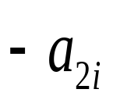
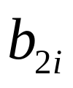



(c)级联形式

Slide 12
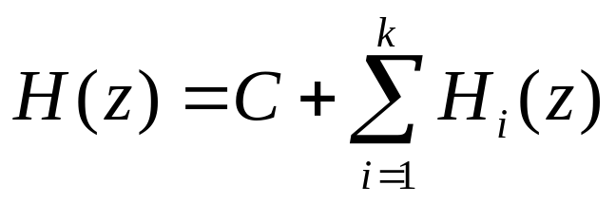
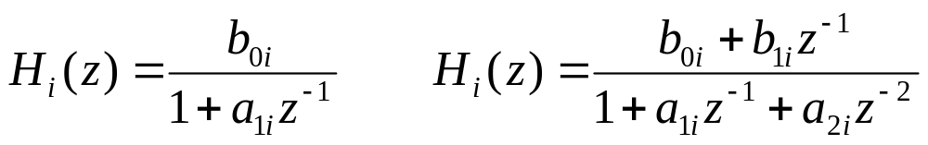
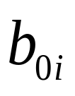

(d)并联形式

Slide 13
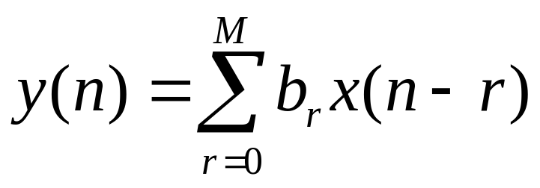
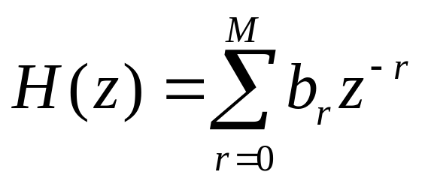
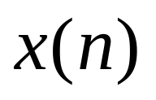






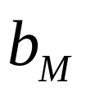
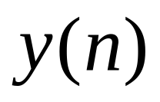
(2)非递归数字滤波器

Slide 14
从网络框图求差分方程
前向差分
后向差分
IIR
FIR

Slide 15
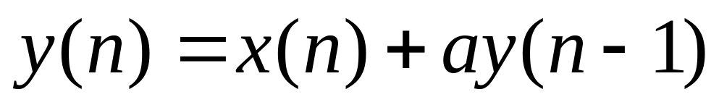
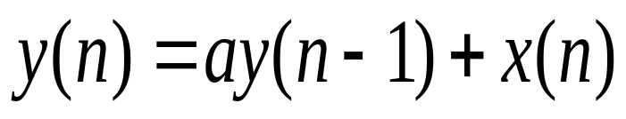
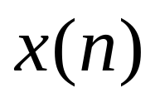
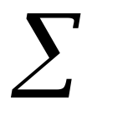


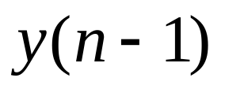
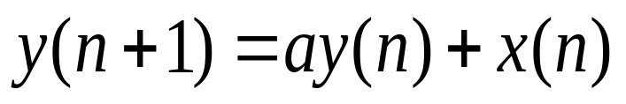
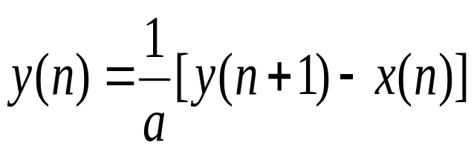
例1：
后向差分方程
多用于因果系统
例2：
前向差份方程
多用于状态方程

Slide 16



已知网络框图求差分方程

Slide 17





Slide 18


Slide 19










已知网络框图求差分方程

Slide 20

常系数差分方程求解(SS-7-1)
齐次解的特征根最多要求到2重根
特解不要求重根，不要求 和正弦形式的特解
分区讨论的题不要求
非零状态的差分方程要求用单边Z变换的方法来解（见第八章）
要求的习题7-1——7-21,
不要求7-22——7-27

Slide 21


离散系统单位样值响应
求h(n):把零状态解化为零输入解（即齐次解）
方程右端有延迟项的，利用线性时不变性解（p36,例7-14)
利用 或 的反变换
要求习题7-28---7-34

Slide 22





卷积和—已知单位样值响应，求系统零状态响应
7.30--7.34

Slide 23

第八章复习
求序列的Z变换和逆Z变换注意收敛域（留数法#）
典型序列的Z变换和逆变换：单位样值、单位阶跃、指数序列
双边左移序列或双边右移序列单边Z变换
要求用单边Z变换解差分方程
会求离散系统的系统函数
讨论系统稳定性 p153 : 8-23, 8-27

Slide 24

离散系统的频率响应
系统的零极点分布对系统特性的影响
数字滤波器的构成和设计

Slide 25



求序列的Z变换和逆Z变换注意收敛域
收敛域

Slide 26




典型序列的Z变换和逆变换

Slide 27







例：
左边序列
收敛半径
圆内为收敛域，
若
则不包括z=0点

Slide 28

双边右移序列的单边Z变换

Slide 29

双边左移序列的单边Z变换

Slide 30



（4）对于因果序列x(n)

Slide 31


要求用单边Z变换解差分方程
x(n-r),y(n-k)均为右移序列
两边取单边Z变换
若因果信号
此项为零
初始状态

Slide 32

系统函数系统零状态响应的Z变换与输入的Z变换之比
若x(n)是因果序列, 则在系统零状态下：
请注意这里
与解差分有
何不同？
零状态
因果！

Slide 33
对系统特性的影响
由极点分布决定系统单位样值响应
由极点分布决定系统稳定性
由零极点分布决定系统频率特性（§8.9)

Slide 34



极点分布对h(n)的影响

Slide 35






系统稳定性的讨论
例：已知系统函数如下，试说明分别在（1）（2）两种情况下系统的稳定性：
（1）
（2）
解：（1） 因果系统，右边序列
因果系统但
极点在单位
圆外不稳定
发散

Slide 36


（2） 非因果系统，
右序 左序
有界
所以，该非因果系统稳定的

Slide 37
由零极点分布决定系统决定系统频率特性（§8.9)
序列的傅立叶变换
定义一：系统频率响应即系统单位样值函数的傅立叶变换
定义二：正弦序列及其作用下系统的稳态响应的傅立叶变换之比
系统的频率响应的几何确定
系统零极点分布决定系统频率特性

Slide 38


序列的傅立叶变换对

Slide 39

定义一：系统频率响应即系统单位样值函数的傅立叶变换
是以 h(n) 为加权系数，对各次谐
波进行加权或改变的情况（物理意义）。

Slide 40




定义二：正弦序列及其作用下系统的稳态响应的傅立叶变换之比

Slide 41














系统的频率响应的几何确定法

Slide 42









低通
高通
带通
带阻

Slide 43







全通
多通带

Slide 44
数字滤波器的构成和设计
数字滤波器的构成
  直接式
  简化直接式
  级联式
  并联式
数字滤波器的设计
  先进行模拟滤波器的设计
  用冲激不变法转换成数字滤波器

